Slide 1

MÓDULO 9 · ELETRODINÂMICA · AULA 127
Corrente Elétrica
O fluxo ordenado de elétrons
Corrente Elétrica (O fluxo de elétrons em um fio)

Slide 2
Para começar
Dentro de um fio, os elétrons livres já estão sempre se mexendo. Por que só existe corrente elétrica quando ligamos o fio numa pilha?
POSSOR · Eletrodinâmica · Aula 127
2

Slide 3
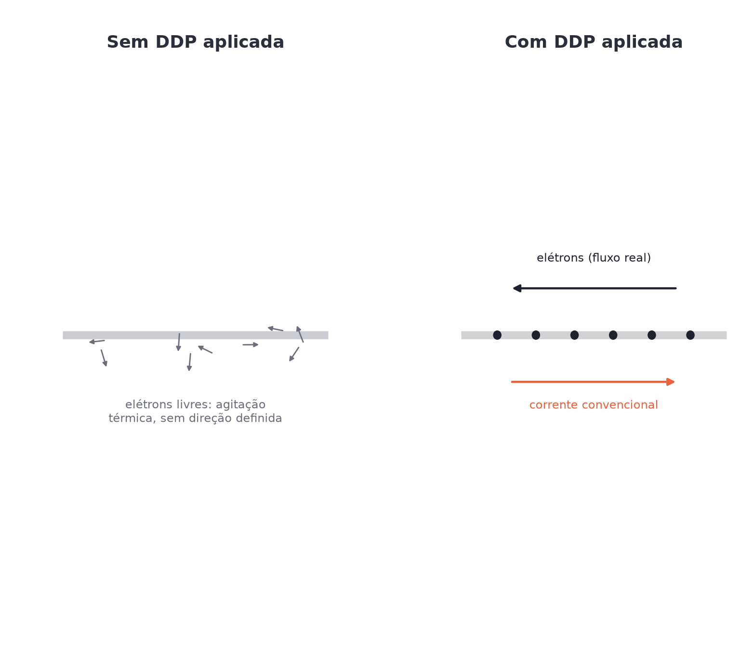
O conceito central
Corrente elétrica é o movimento ORDENADO de elétrons, causado por uma DDP — sem ela, o movimento é só agitação térmica aleatória.
POSSOR · Eletrodinâmica · Aula 127
3

Slide 4
Como funciona
Duas ideias resolvem quase tudo aqui:
• Sem DDP: elétrons se movem ao acaso, sem direção — não há corrente
• Corrente só existe em circuito FECHADO, formando um caminho contínuo
POSSOR · Eletrodinâmica · Aula 127
4

Slide 5

Cuidado com essa armadilha
O sentido convencional da corrente (do + pro −) é o OPOSTO do sentido real dos elétrons (do − pro +).
POSSOR · Eletrodinâmica · Aula 127
5

Slide 6
Exemplo resolvido
Um circuito com pilha, fio e lâmpada.
Fio solto → circuito aberto
Nenhum caminho fechado
Lâmpada não acende
POSSOR · Eletrodinâmica · Aula 127
6

Slide 7
Roteiro de hoje
1
Pergunta inicial
2
Movimento ordenado × térmico
3
Sentido convencional × real
4
Exercícios
POSSOR · Eletrodinâmica · Aula 127
7

Slide 8

Hora dos Exercícios — Fixação
QUESTÃO 1
Explique a diferença entre o sentido convencional da corrente elétrica e o sentido real do movimento dos elétrons num fio metálico.
💡 Dica
Sempre que o circuito estiver "aberto" em algum ponto, não existe corrente — nem que a pilha esteja cheia.
POSSOR · Eletrodinâmica · Aula 127
8

Slide 9

Gabarito e Encerramento
Resposta
O sentido convencional é definido como indo do polo positivo para o negativo (convenção histórica, anterior à descoberta de que o portador de carga é o elétron); o sentido real do movimento dos elétrons (negativos) é o contrário, do polo negativo para o positivo.
Resumo da Aula
A DDP cria um campo elétrico no fio, dando direção ao movimento dos elétrons.
• Sentido convencional: do + pro −. Sentido real dos elétrons: do − pro +.
Próxima aula: Intensidade da Corrente Elétrica (Cálculo de carga por tempo).
POSSOR · Eletrodinâmica · Aula 127
9

